Slide 1
SUPERCOMPUTADORAS

Slide 2
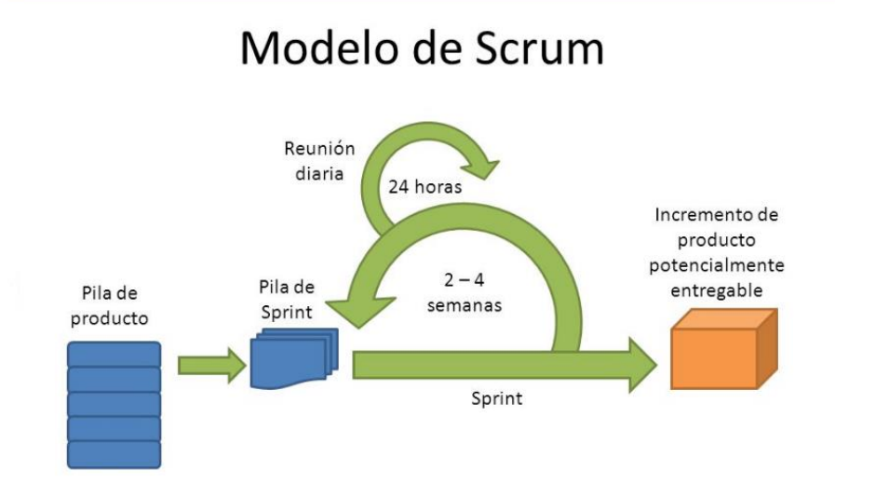
Metodología a implementar SCRUM

Slide 3
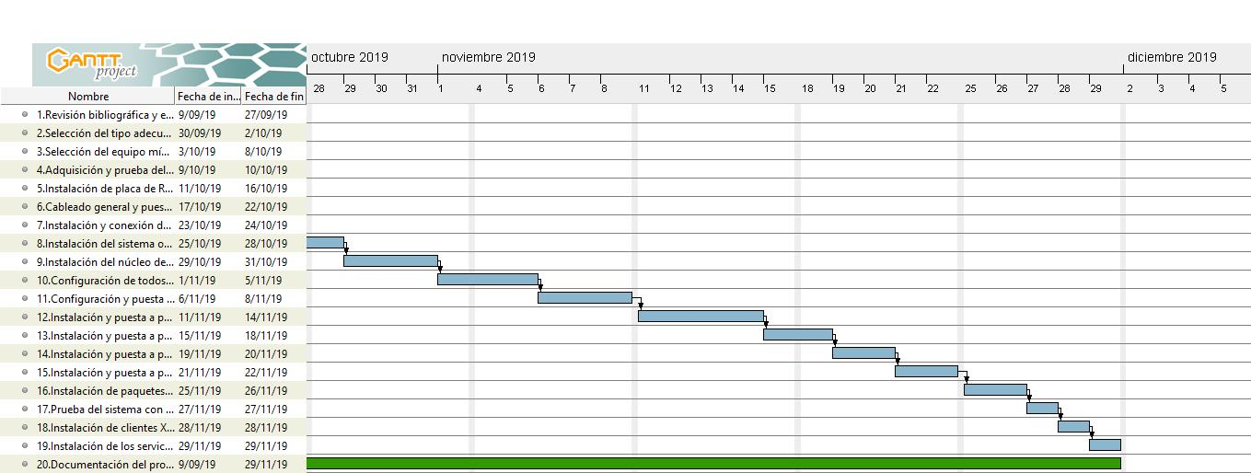
Cronograma

Slide 4










ROLES –NOMBREs - FUNCIONES
Rol | Responsabilidades:
Analista (Edgar Torres) | Analizar la información para el levantamiento de los requerimientos y las necesidades para la ejecución del proyecto.
Tester (Jhon Jairo López Sáez) | Realizar diferentes pruebas. Registro de los cambios y mejoras en la evolución en el tiempo.
Testing (Brayam Estiven Duran Cardona) | Realizar pruebas funcionales y no funcionales. Detectar defectos en el uso de la plataforma
Implementador (David Gerardo Urrego Camargo) | Verificar los componentes del proyecto. Implementar un prototipo y generar el reporte respectivo.
Desarrollador (Jhonatan Stiv Cuadros Cárdenas) | Implementar todos los requerimientos. Configurar MOSIX, para lograr interconexión
Rol | Responsabilidades:
Diseñador (Anderson Rubio) | Implementación de la metodología. Verificación de los requerimientos para el desarrollo del proyecto.
Analista (Tatiana Pinzón) | Analizar la información para el levantamiento de los requerimientos y las necesidades para la ejecución del proyecto.
Desarrollador (Danny Contreras) | Implementar todos los requerimientos. Configurar MOSIX, para lograr interconexión
Analista de Soporte (Edwin Alexander Chávez Barreto) | Encargado del soporte técnico sobre los equipos de cómputo. Instalación de sistemas operativos conexión y configuración de la red de datos
Analista de Soporte (Yeimy Jimenez) | Encargado del soporte técnico sobre los equipos de cómputo. Instalación de sistemas operativos conexión y configuración de la red de datos

Slide 5
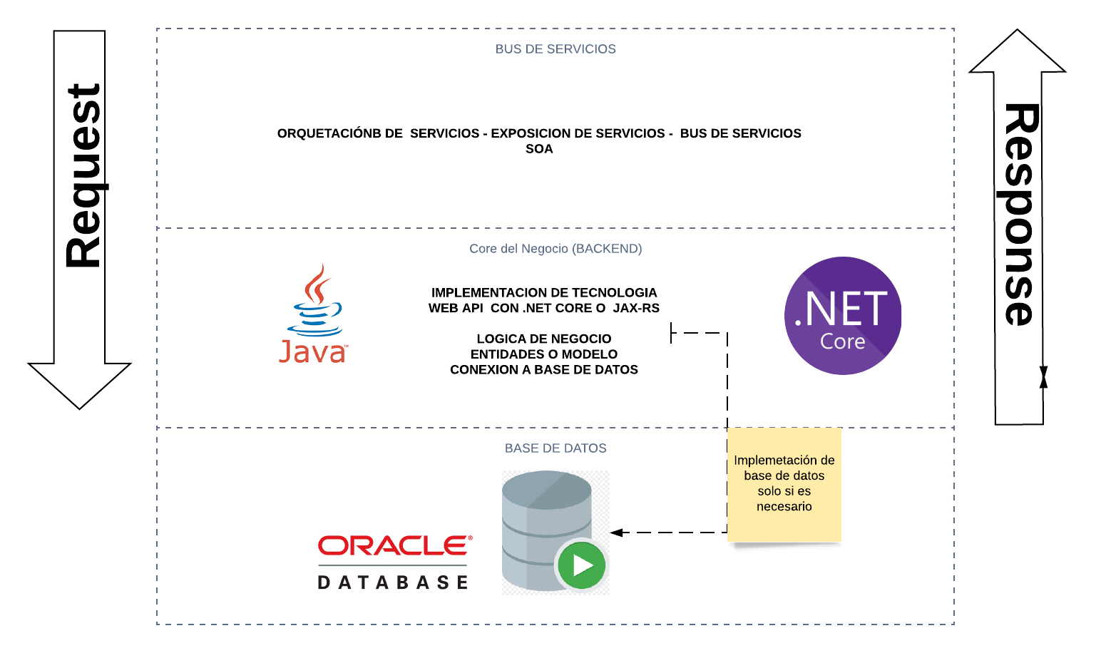
SUPERCOMPUTADORAS
Arquitectura a NIVEL DE APLICACIÓN
ARQUITECTURA - DIAGRAMA

Slide 6
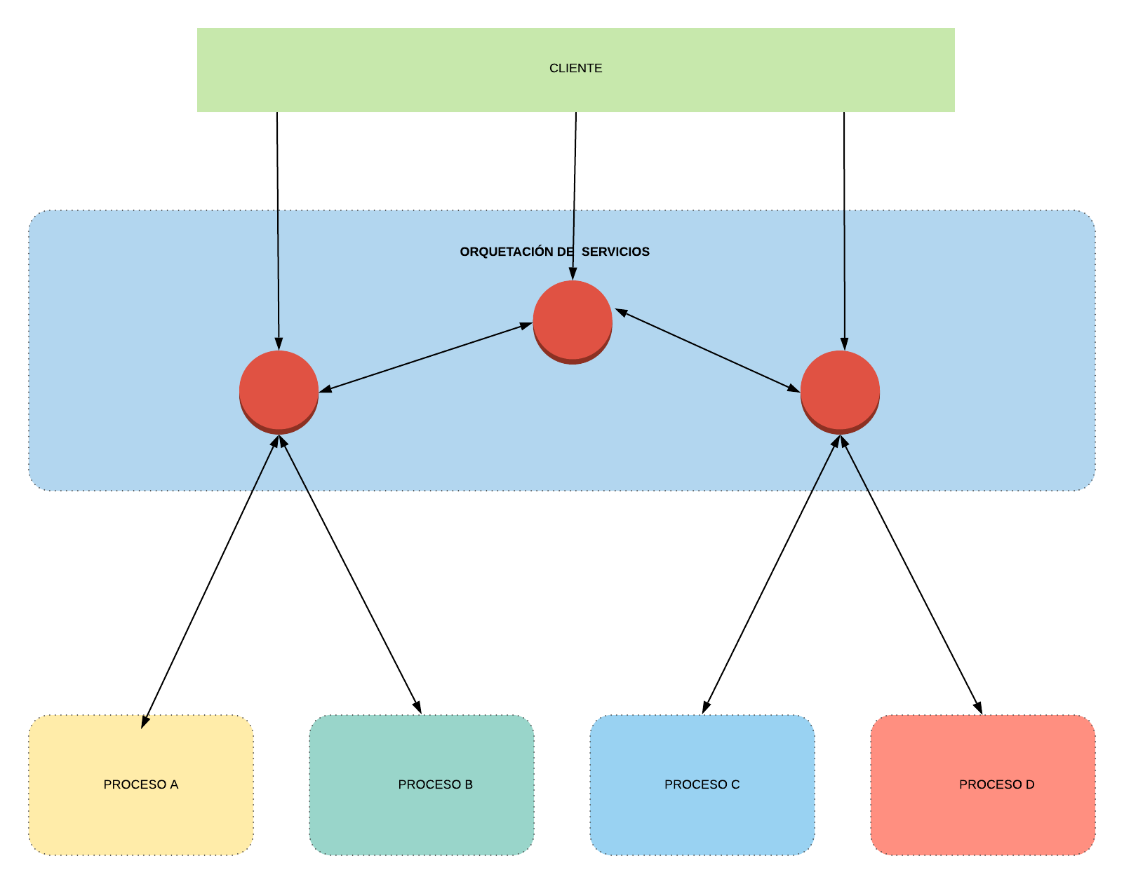

Slide 7
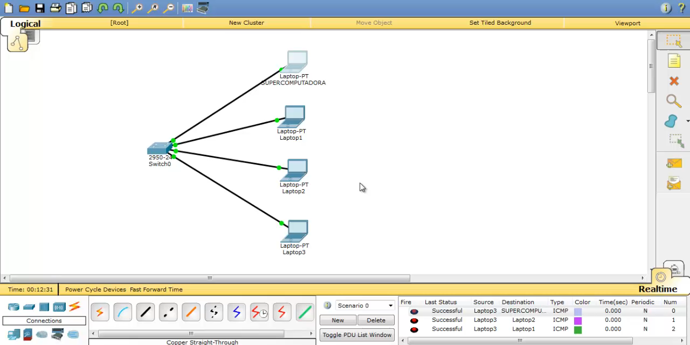
IMPLEMENTACION – PACKET TRACER

Slide 8
Conclusiones
Las supercomputadoras fueron diseñadas por su gran tamaño de almacenamiento. Pueden procesar enormes cantidades de información en poco tiempo pudiendo ejecutar millones de instrucciones por segundo, están destinadas a una tarea específica y poseen una capacidad de almacenamiento muy grande.
Velocidad de procesamiento: miles de millones de instrucciones de coma flotante por segundo.
Usuarios a la vez: hasta miles, en entorno de redes amplias

